Slide 1
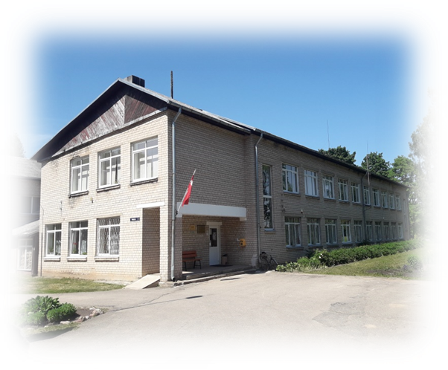
Rēzeknes novada pašvaldības iestādes «Maltas pagastu apvienība» struktūrvienības «Pušas pagasta pārvalde» budžeta tāme 2021. gadam

Slide 2
Iedzīvotāju skaits (mīnus 7 cilvēki)

Slide 3
Bezdarbnieku skaits

Slide 4
Darbinieku skaits
01.01.2021.
11 darbinieki
(7,5 likmes)
01.01.2020.
11 darbinieki
(7,55 likmes)

Slide 5
2020.gada ieņēmumu plāna izpilde (EUR)- 96,4%

Slide 6
2020.gada izdevumu plāna izpilde (EUR)-65,3%

Slide 7
Pirmā attīstības prioritāte
Teritoriju un mājokļu apsaimniekošana, izdevumu īpatsvars 51,7%
VP3, RV12.
Infrastruktūra
VP3, RV14.
Mājokļi
Atbilst AP prioritātēm
VP3, RV5.
Pārvalde
VP3, RV13.
Publiskā ārtelpa

Slide 8
Otrā attīstības prioritāte
Vispārējie vadības dienesti, izdevumu īpatsvars 22,0 %
VP3, RV5. Pārvalde
Atbilst AP prioritātei

Slide 9
Trešā attīstības prioritāte
Atpūta un kultūra, izdevumu īpatsvars 13,0 %
VP3, RV10. Kultūra
VP3, RV5. Pārvalde
Atbilst AP prioritātēm

Slide 10
2021. gada budžeta ieņēmumi Kopā 158 845 EUR

Slide 11
01.01.2021. līdzekļu atlikums kopā 89 853 (EUR)
ceļu līdzekļi-10893 EUR;
atsavināšanas līdzekļi- 28927 EUR;
apsaimniekošanas līdzekļu uzkrājums-27500 EUR;
COVID laikā ekonomijas līdzekļu ietaupījums neatliekamiem izdevumiem 4304 EUR;
ekonomija VBKB darbu izpildei -18229 EUR;
Līdzekļi tiks izlietoti 2021. gadā nekustamo īpašumu reģistrācijai zemes grāmatā, māju apsaimniekošanai, ceļu uzturēšanai, pagasta attīstības izdevumiem- pagasta ēkas lietošanas mērķa maiņai.

Slide 12
2021.gada budžeta izdevumi atbilstoši ekonomiskajām kategorijām Kopā 248 698 EUR

Slide 13
2021.gada budžeta izdevumi atbilstoši funkcionālajām kategorijām Kopā 248 698 EUR

Slide 14
Debitoru parādi uz 01.01.2021.
Tekošie rēķini par 2020.gada decembri- 1394 EUR
Maksa par komunālajiem pakalpojumiem-8446 EUR
Zemes nomas maksājumi-1460 EUR
NĪ izpirkuma maksājumi -7755 EUR
Kopā 19 055 EUR

Slide 15
Izdevumu īpatsvars 2021. gads
Rādītājs | 2021. gada plāns
visu izdevumu apjoms EUR uz 1 iedz. | 640
vispārējo valdības dienestu izdevumi % | 21,0
vispārējo valdības dienestu izdevumi EUR uz 1 iedz. | 134
atlīdzības īpatsvars kopējā budžetā % | 31,3
iestādes administrācijas atlīdzības īpatsvars kopējā budžetā % | 9,3
iestādes administrācijas atlīdzības īpatsvars kopējā budžetā EUR uz 1 iedz. | 59

Slide 16
Pašvaldības dzīvojamais fonds
Pašvaldības dzīvokļu skaits uz 01.01.2021.
Izīrēti dzīvokļi
14
23

Slide 17
Nekustamā īpašuma ierakstīšana Zemesgrāmatā
2020.gads
2021.gads
23 dzīvokļu vienības
3 zemes vienības

Slide 18
Lielākie plānotie ieguldījumi 2021.gadā
Iestāde | Aktivitāte | EUR
Pagasta pārvalde | Būvniecības dokumentācijas izstrāde mērķa maiņai ēkai “Skola”, būvprojekta ekspertīzes veikšana, būvdarbu veikšana | 18229
Pušas bibliotēka | Bibliotēku grāmatas | 800
 |  | 19029

Slide 19
Nākotnes plāni 2022., 2023. gadam
Pušas kapelas restaurācija. Projekts atbilst Rēzeknes novada attīstības programmas 2019.-2025. gadam prioritātei VP2 Atbilstoša tehniski ekonomiskā un sociālā vide saimnieciskajai darbībai, rīcības virzieniem RV 4. Tūrisms un amatniecība, U8.
Pušas muižas parka labiekārtošana (atjaunošana) Projekts atbilst Rēzeknes novada attīstības programmas 2019.-2025. gadam prioritātei VP3 Iedzīvotājiem, saimnieciskajai darbībai un dabai labvēlīga telpa, rīcības virzieniem RV 13. Publiskā ārtelpa, U28.

Slide 20
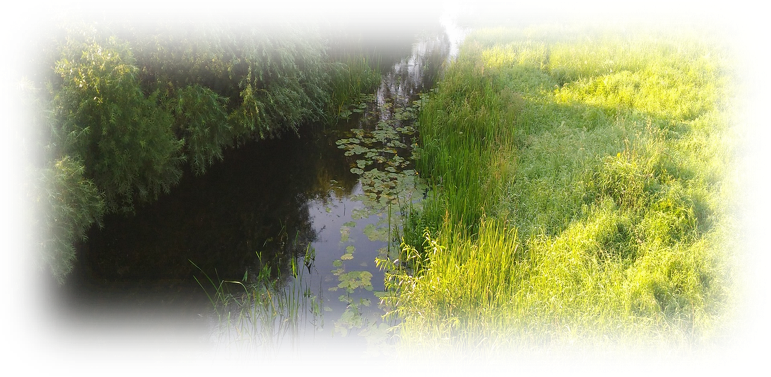
Pušas pagasta pārvalde: parka iela 1, Puša, Pušas pagasts, Rēzeknes novads

